Slide 1
ABC 2013
北美華人基督徒教育大會
Access Bible Convention
課碼(Workshop): T302
教室(Room #): 南 S2
講員(Speaker): 方家毅 Chai I Fang
授課語言: 中文
題目(Topic): 神的計劃與徵兆
專題簡介: 從以賽亞書40~53章神的計劃和神在基督耶穌身上的徵兆與成就 看神在人身上的心意
路加福音三章2~22節

Slide 2
神的計劃與徵兆
ABC 2013
北美華人基督徒教育大會
Access Bible Convention
以賽亞書四十章~五十三章
路加福音 三章2~22節

Slide 3
以賽亞書四十章3~5節: 3在曠野, 有人聲喊著說:當預備耶和華的路, 在沙漠地修平我們神的道. 4一切山窪都要填滿,大小山岡都要削平; 高高低低的要改為平坦, 崎崎嶇嶇的必成為平原. 5耶和華的榮耀必然顯現; 凡有血氣的必一同看見; 因為這是耶和華親口說的.
路加福音三章2~6節: 2 亞那和該亞法作大祭司. 那時, 撒迦利亞的兒子約翰在曠野裡, 神的話臨到他. 3他就來到約但河一帶地方, 宣講悔改的洗禮, 使罪得赦. 4正如先知以賽亞書上所記的話, 說: 在曠野有人聲喊著說: 預備主的道, 修直他的路. 5一切山窪都要填滿; 大小山岡都要削平!彎彎曲曲的地方要改為正直; 高高低低的道路要改為平坦!
6凡有血氣的,都要見神的救恩!
0

Slide 4
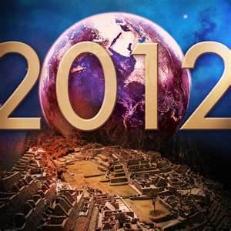
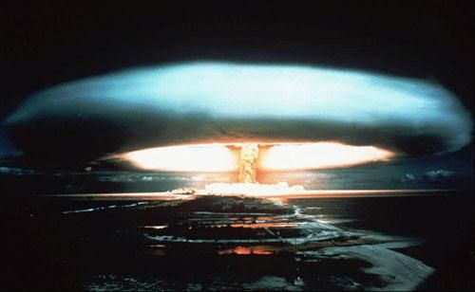
馬太24章3 節
1
耶穌在橄欖山上坐著
門徒暗暗的來說：
請告訴我們，
什麼時候有這些事？
你降臨和世界的末了
有什麼預兆呢？

Slide 5
什麼要發生了
2
山雨欲來風滿樓

Slide 6
計劃與徵兆
3
葉子落知道冬天要來了. 樹發芽知道?要來了

Slide 7
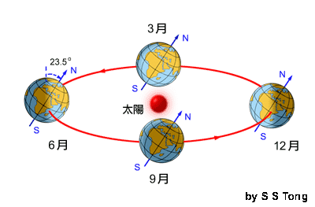
地球的軌道在計劃四季
4
月亮穩住地軸指向北極星
一點點的偏離會造成氣候很大的變化

Slide 8
機器的零件在計劃機器的命運
機器的徵兆(break down curve)
5

Slide 9
計劃與徵兆
6

Slide 10
每一個人都在計劃人生 可惜 計劃跟不上變化 但真正計劃人生的是什麼? 神若計劃 人類的歷史 豈不也計劃我們的人生 祂若不計劃 祂怎能稱為 萬邦萬國的主宰？
7

Slide 11
計劃, 徵兆與成就
8
連貫舊約與新約
以賽亞書40章3~5節←→路加3章4~6節
計劃的基礎 → 徵兆的基礎
以賽亞書40章←→路加福音3章2~6節
計劃 → 成就
以賽亞書41~53章←→路加福音3章
彌賽亞←→耶穌

Slide 12
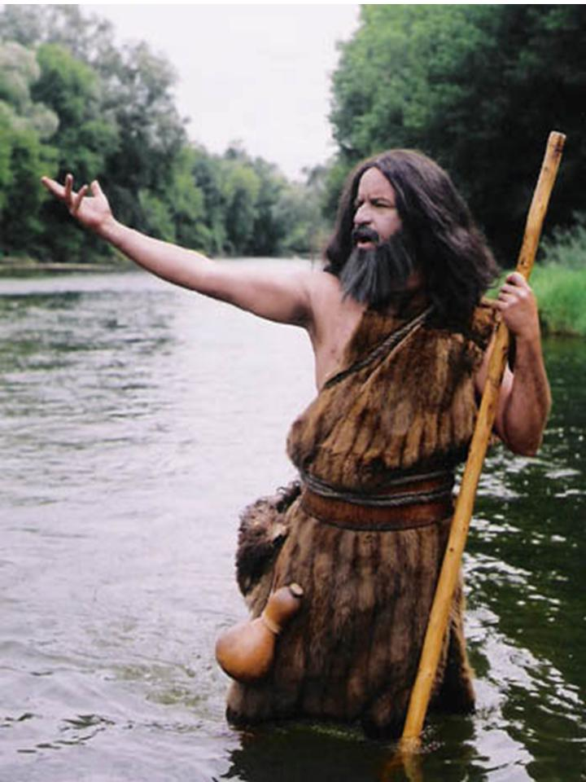
徵兆: 介於計劃與成就之間
9
以賽亞書40~53章的計劃
路加三章2~6節
施洗約翰
預備耶和華的路
他是基督的先鋒
路加三章
基督是歷史的轉捩點

Slide 13
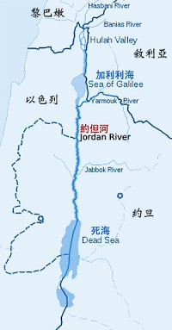
基督的先鋒 施洗約翰 路三章2~22節 從徵兆(約翰) 到計劃的成就(基督)
10
2~3 誰是約翰
4~6 預言基督
7~9 約翰的工作
10~14人應當做什麼?
15~17 基督的工作
18~20 約翰工作結束
21~22 誰是基督

Slide 14
以賽亞書 40~53 章 神的救贖計劃
1. 引言: 三個人聲 (40章3~11節)
2. 我們的神是誰(40章)
3. 計劃的見證(41章~48章)
4. 計劃的宣告 (49~53章)
11

Slide 15
以賽亞40~53章的引言
12
以賽亞40章1~11節 救贖計劃的宣告
1~2節: 三重的安慰
3~5節: 曠野的人聲: 預備 神的路
6~8節: 宣告人生短暫
9~11節: 登高山, 報好信息給耶路撒冷

Slide 16
以賽亞40章 我們的神是計劃的基礎
13
18 你們究竟將誰比神,
用什麼形像與神比較呢?
救贖主
28~29 永在的神耶和華, 創造地極的主 ,並不疲乏, 也不困倦; 他的智慧無法測度. 疲乏的, 他賜能力; 軟弱的, 他加力量.

Slide 17
以賽亞41~48章 計劃的見證 誰從起初指明這事
14
41章 東方 北方興起一人, 以色列人不要害怕.
42章 我所揀選的僕人, 但以色列人卻不信.
43~45章 造作一切的救贖主. 巴比倫, 古列.
43:12節: 我曾指示,我曾拯救,我曾說明.
43:7,10, 44:6~7, 45:5~8, 45:21~22.
46~47章 巴比倫 46:10~11
48章 結論:當你看見所發生的事,你就知道我是神.
48:3, 48:6~8, 48:12~14, 48:20

Slide 18
以賽亞49~53章 祂計劃將來 計劃的宣告
15
49章1~13節, 50章 4~9節: 兩首僕人之歌.
51章: 對以色列人的應許(1~14)與警告(15~23).
52章: 誰來拯救. 誰是救贖主.
53章: 受死代罪的僕人
神為以色列人的計劃 成就今天萬民的救恩

Slide 19
神親自救贖
16
52:5耶和華說:我的百姓既是無價被擄去,
如今我在這裡做什麼呢? 耶和華說:
轄制他們的人呼叫, 我的名整天受褻瀆.
6 所以, 我的百姓必知道我的名;
到那日他們必知道說這話的就是我.
看哪,是我!
7 那報佳音,傳平安,報好信,傳救恩的,
對錫安說:你的神作王了!
這人的腳登山何等佳美！

Slide 20
神親自救贖 祂是十字架上的主
17
53:3他被藐視,被人厭棄;
多受痛苦,常經憂患.
他被藐視,好像被人掩面不看的一樣;
我們也不尊重他.
4 他誠然擔當我們的憂患,背負我們的痛苦;我們卻以為他受責罰,被神擊打苦待了.
5 哪知他為我們的過犯受害,
為我們的罪孽壓傷.
因他受的刑罰,我們得平安;

Slide 21
路加福音三章4~6節: 4正如先知以賽亞書上所記的話,說: 在曠野有人聲喊著說: 預備主的道, 修直他的路. 5一切山窪都要填滿; 大小山岡都要削平!彎彎曲曲的地方要改為正直;高高低低的道路要改為平坦! 6凡有血氣的,都要見神的救恩!
以賽亞書四十章3~5節:3在曠野,有人聲喊著說:當預備耶和華的路,在沙漠地修平我們神的道. 4一切山窪都要填滿,大小山岡都要削平;高高低低的要改為平坦,崎崎嶇嶇的必成為平原. 5耶和華的榮耀必然顯現; 凡有血氣的必一同看見; 因為這是耶和華親口說的.
18

Slide 22
經文的發展
19
以賽亞書四十章5節 路加福音三章6節
耶和華的榮耀必然顯現 都要見神的救恩
LXE: 70士譯本的翻譯以賽亞書四十章5節
And the glory of the Lord shall appear,
and all flesh shall see the salvation of God:
for the Lord has spoken it.

Slide 23
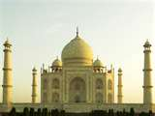
歷史應驗 亞伯拉罕的應許
印度有蒙福??
基督教的路徑
羅馬→法國→英國→美國→韓國→中國
→台灣?
20

Slide 24
以賽亞書的計劃對今天的反省
21
1. 我認識造作的主嗎?
2. 我願做忠心的僕人嗎?
3. 我相信是神親自上十字架嗎?
4. 我知道神在自己身上的計劃嗎?

Slide 25
什麼真正在計劃你的人生?
22
將來的事, 你們可以問我; 至於我的眾子,
並我手的工作, 你們可以求我命定. 45章 11節
ֹ הָאֹתִיּ֣וֹת שְׁאָל֔וּנִי עַל־בָּנַ֛י וְעַל־פֹּ֥עַל יָדַ֖י תְּצַוֻּֽנִי׃
將來的事, 你們要問我關於 1. 我的眾子
和關於 2. 你們命令我的手所做的事
前文是古列, 神造作一切 和兩個禍哉
後文是古列和 以色列有拯救與救恩

Slide 26
基督的先鋒 施洗約翰 路三章2~22節 從徵兆(約翰) 到成就(基督)看神的心意
23
2~3 誰是約翰
4~6 預言基督
7~9 約翰的工作
10~14人應當做什麼?
15~17 基督的工作
18~20 約翰工作結束
21~22 誰是基督

Slide 27
今天的徵兆 / 聖靈與火給你們施洗
你是否有真自由? / 聖靈的印記
羅馬書 8:4
使律法的義成就在我們這不隨從肉體,
只隨從聖靈的人身上。
24

Slide 28
計劃與徵兆
24
1. 神在舊約計劃, 應許以色列人的救恩.
2. 神用施洗約翰顯明 神計劃的徵兆.
3. 耶穌完成 人類救恩的計劃.
4. 神計劃歷史 神也計劃我們的一生.
5. 今天是我們的選擇要悔改回轉歸向神.
若像以色列人不信 一定會滅亡

Slide 29
The End
25

Slide 30
計劃與徵兆 路加福音三章2~6節
1. 什麼是計劃? 什麼是徵兆? 計劃與徵兆的關係
2. 新約引用舊約 神的計劃與徵兆
a. 施洗約翰是 神計劃的徵兆 路加福音三章2~6節
b. 基督成就神的計劃 路加福音三章.
c. 神在以賽亞書40~53章的計劃
3. 神的計劃與成就的反思.
26

